Slide 1
Тема 2. Жизненный цикл проекта
Основные фазы жизненного цикла проекта

Slide 2
1. Основные фазы жизненного цикла проекта
Фаза проекта (Project Phase) - набор логически взаимосвязанных работ проекта, в процессе завершения которых достигается один из основных результатов проекта.
Жизненный цикл проекта (Project Life Cycle) - полный набор последовательных фаз проекта, название и число которых определяется исходя из технологии производства работ и потребностей контроля со стороны организации или организаций, вовлеченных в проект.
Жизненный цикл принято разбивать на фазы, фазы - на стадии, стадии - на этапы.
Каждая из фаз ограничена по времени и включает в себя работы и показатели, характеризующие достижение поставленных в ней целей.
В зависимости от типа и вида проекта могут быть использованы различные структуры жизненных циклов проекта (Phase models).
Наиболее общая структура жизненного цикла имеет следующую последовательность фаз проекта: Инициация. Планирование. Исполнение. Контроль. Завершение.

Slide 3
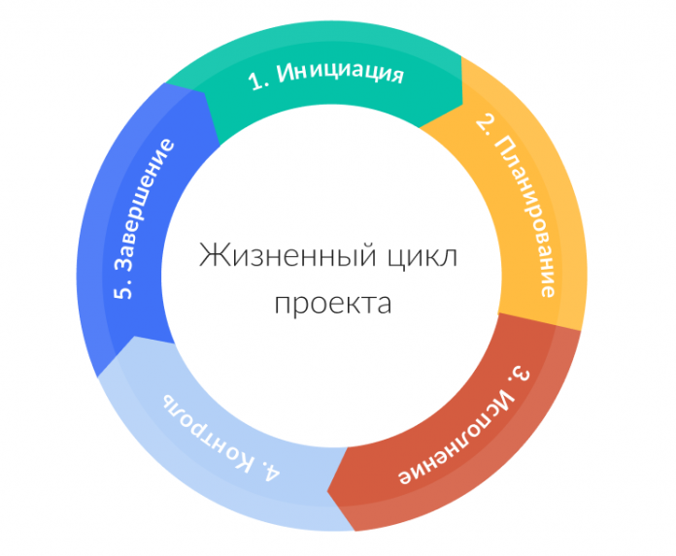

Slide 4

Фаза 1. Инициация
Инициация — важнейший этап. На нем закладывается основа всей предстоящей работы. И от того, как будет проходить выполнение фазы инициации, будут зависеть процессы реализации проекта и их итоги.

Slide 5
Фаза инициации включает в себя множество обсуждений, исследований и анализов. На встречах с потенциальными партнерами постарайтесь выяснить, что для них важно, какие проекты они вели в прошлом и чего ожидают от будущих.
Задача этого этапа — определение общих целей.
После достижения соглашений, необходимо зафиксировать основные тезисы и договоренности в уставе проекта.
Устав — это формальный, довольно краткий документ, который описывает проект. Он является важной составляющей планирования, так как используется на протяжении всего жизненного цикла проекта и помогает решить все спорные моменты на протяжении рабочего процесса.
В уставе отражается следующая информация о проекте:
Цель и миссия.
Преимущества.
Возможные риски.
Планируемый бюджет и сроки.
Основные партнеры/заинтересованные стороны

Slide 6

Фаза 2. Планирование
На стадии планирования занимаются сроками проекта, но, в отличие от предыдущей фазы, более детально. Например, прописывают, за какой период, какие задачи и в какой последовательности нужно решить.

Slide 7

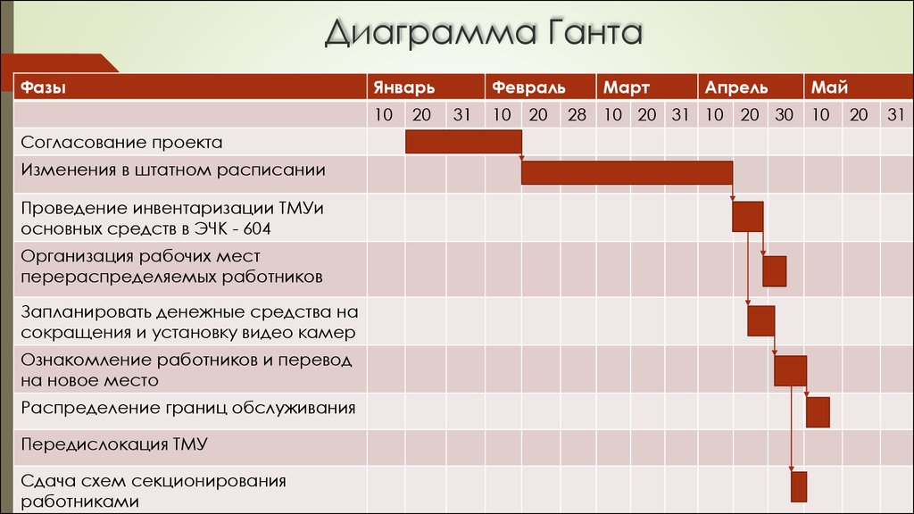
Диаграмма Ганта (a Gantt Chart) — это визуальный способ отображения запланированных задач.

Slide 8
Диаграмма Ганта (a Gantt Chart) — это визуальный способ отображения запланированных задач.
Это удобный способ показать, какая работа планируется к выполнению в определенный день и время. Gantt Charts также помогают командам и менеджерам проектов контролировать даты начала и окончания любого проекта. Все в одном пространстве.
С помощью диаграммы Ганта вы также сможете:
Создавать зависимости, вехи.
Следить за рабочей нагрузкой каждого члена команды.
Взаимодействовать с командой.
Создавать отчеты.
Экспортировать файлы в популярные форматы.
Работать с портфелями проектов.
Делиться графиками.
Создавать рабочие и персональные календари,
и многое другое.
Когда готов календарный график, обозначены ключевые роли и зоны ответственности, выявлены возможные риски и пути их предотвращения, а бюджет спланирован, настает время для организационного совещания.

Slide 9

Фаза 3. Исполнение
Исполнение — самый трудоемкий и ответственный этап. Во-первых, начало этой фазы означает запуск всей спланированной ранее работы. Цели поставлены, задачи обозначены, роли распределены. Во-вторых, исполнительные работники приступают к труду, а контролирующие сотрудники следят за тем, чтобы дело шло строго по намеченному пути.

Slide 10

Фаза 4. Контроль
Руководителю необходимо постоянно следить за тем, чтобы команда следовала первоначальному плану.
Менеджер контролирует ресурсы и своевременное выполнение задач, координирует участников команды, оперативно вносит правки в план проекта в случае непредвиденных обстоятельств.
Изменения в плане на этой стадии — абсолютно нормальное явление. Гибкость в этом случае даже играет на руку. Ведь чем раньше выявлена проблема, тем быстрее она решится. И не забывайте, что все нововведения должны быть обязательно согласованы с клиентом.
Проводятся промежуточные совещания с командой. На этих встречах менеджер собирает отзывы участников проекта о рабочем процессе, обсуждает нововведения и корректировки. Также совместные обсуждения спорных моментов часто приводят к новым, зачастую более эффективным решениям проблемных ситуаций.

Slide 11

Это последний этап, означающий официальное его окончание. Для того чтобы оставить приятное впечатление от профессионализма и работы команды, опытный менеджер:
Сдаст проект вместе с документацией клиенту или команде, которая будет его вести в будущем.
Проведет «работу над ошибками». На этой финальной встрече команда извлечет полезные уроки из успехов и неудач в ходе работы над проектом.
Сообщит об успехе мероприятия клиентам и руководителям, которые были заинтересованы результатами команды.
Разместит документацию в централизованном хранилище для легкого доступа к ней в будущем.

Slide 12
Иерархия описания жизненного цикла проекта
Жизненный цикл состоит из фаз.
Фазы проекта включают стадии.
Стадии проекта состоят из этапов.
Этапы проекта включают виды работ (работы).
Работы состоят из процессов
Процессы включают процедуры
Процедуры состоят из операций
Операции включают элементы
Тема 1. Управление проектами
12

Slide 13
Фазы жизненного цикла ИС
создание
2
зарождение
1
ЖЦ ИС
3
эксплуатация
4
демонтаж

Slide 14
Проект создания ИС на фазе «Разработка» включает следующие стадии:
ТЭО -Технико-экономическое обоснование,
ТЗ -Техническое Задание,
ТП -Технический Проект,
РП -Рабочий Проект,
Вн -Внедрение,
АФ -Анализ Функционирования.

Slide 15
Стадия «Техническое Задание» ИС включает следующие этапы:
Предварительное обследование объекта,
схема информационных потоков и информационные таблицы.
Научно- Исследовательские Работы,
научный отчет, модель ИС.
Эскизное проектирование,
эскизный проект, результаты моделирования, параметры и характеристики ИС.
Оформление Технического Задания,
оформленное ТЗ в соответствии с ГОСТ.

Slide 16
Жизненный цикл Информационной Системы
Фазы:
Стадии:
Этапы:
1. Зарождение
2. Создание
3. Эксплуатация
4. Демонтаж
1. ТЭО
2. Техническое задание
3. Технический проект
4. Рабочий проект
5. Внедрение
6. Анализ
функционирования
1. Обследование ОУ
2. НИР
3. Эскизное
проектирование
4. Оформление ТЗ

Slide 17
